Slide 1

детское питание
Родительское собрание
Автор: Ковалева Е.А.
Учитель начальных классов

Slide 2
детское питание
●Принципы в питании школьников.
●Потребности в питании школьника
●Питание и здоровье.
●Список главных продуктов.
●Оптимальное расписание приёма пищи.
●Приемы пищи. Примеры правильного меню.
●Какими способами лучше готовить пищу?
● Требования к еде.
●Советы родителям.

Slide 3
Принципы питания школьника
детское питание
Еда должна обеспечивать детей необходимым количеством энергии для двигательных и психологических процессов.
Еду небходимо балансировать. В ней должны присутствовать жиры, белки и углеводы.

Slide 4
Принципы питания школьника
детское питание
3.Рацион нужно разнообразить, чтобы ученик получал все витамины, минералы и микроэлементы.
4.Нужно помнить, что фрукты-овощи надо мыть, мясо перед обработкой тоже. Также необходимо соблюдать срок годности и санитарные требования.

Slide 5
Принципы питания школьника
детское питание
5.Нужно иметь в виду индивидуальные особенности ребенка. У кого-то может быть непереносимость лактозы или аллергия на разные продукты.
6.В течение всего дня организм ребенка должен пополняться калориями, чтобы компенсировать затраты энергии.

Slide 6
Принципы питания школьника
детское питание
7.Бобовые нужно есть 1-2 раза в неделю.
8.Необходимо соблюдать режим питания.

Slide 7
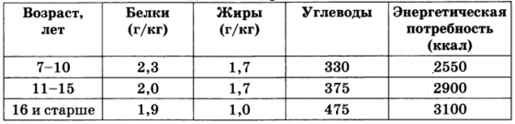
ПОТРЕБНОСТИ В ПИТАНИИ ШКОЛЬНИКА
детское питание
Правильный режим питания школьника это один из способов улучшить здоровье сына или дочери. Ниже приведены таблицы, в которых сказано, сколько и каких продуктов должен потреблять ребенок-школьник в день.

Slide 8
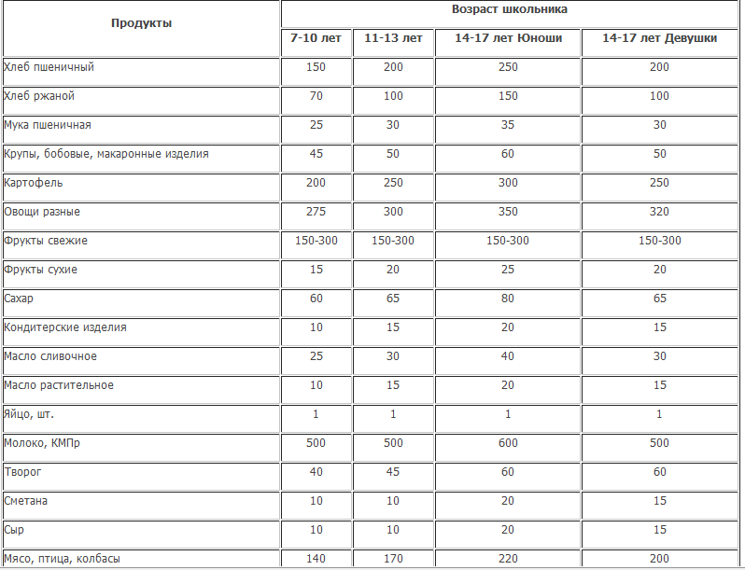
детское питание
ПОТРЕБНОСТИ В ПИТАНИИ ШКОЛЬНИКА

Slide 9
Питание и здоровье.
●Сохранение здоровья населения является одной из задач государственной важности.
детское питание

Slide 10
Питание и здоровье.
●Сохранение здоровья населения является одной из задач государственной важности.
●Правильное питание и здоровый образ жизни неразделимы.
детское питание

Slide 11
.С самого раннего детства у ребёнка формируются вкусовые пристрастия и привычки.
.В их формировании важнейшую роль играет семья.
.Именно в младшем возрасте важно сформировать у детей представление о здоровом питании.
детское питание
Питание и здоровье.

Slide 12
СПИСОК ГЛАВНЫХ ПРОДУКТОВ
детское питание
Фрукты и овощи, богатые витаминами и клетчаткой, способствуют выработке энергии и улучшению пищеварительного процесса.
Каши, картофель и макароны своими сложными углеводами способствуют правильному развитию растущего организма.
Рыба. Кальций и фосфор, присутствующие в рыбе, принимают участие в развитии костей ребенка.
Яйца. Рекомендовано есть 1 раз в день как питательный продукт.

Slide 13
СПИСОК ГЛАВНЫХ ПРОДУКТОВ
детское питание
5.Молоко и молочные продукты. Белки представляют собой незаменимые вещества при строении детского организма. Молоко, масло и сметану дети школьного возраста должны есть ежедневно.
6.Мясо. Баранину, говядину, птицу, нежирную свинину следует есть не реже 1 раза в неделю.
7.Жиры. Жирные кислоты и витамины являются незаменимым источником энергии и калорий.

Slide 14
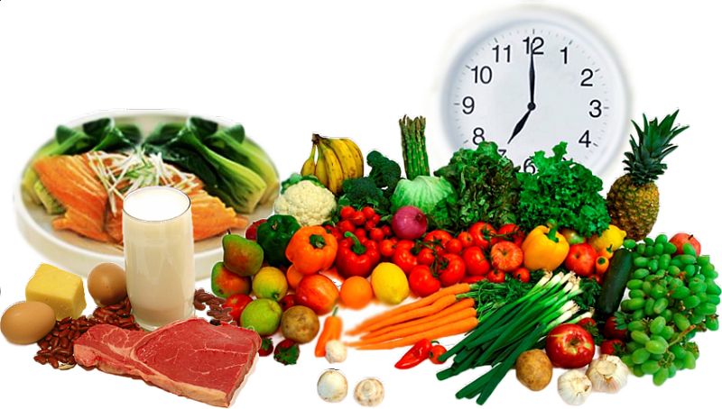
Оптимальное расписание приёмов пищи.
детское питание
1 смена
Завтрак в 7.00-8.00 часов.
Второй завтрак в 10.30-11.30 часов.
Обед в 14.00 -15.00 часов.
Ужин в 19.00-19.30 часов.
    2 смена
Завтрак в 8.00-9.00 часов.
Обед в 12.00-13.00 часов.
Полдник в 16.00-17.00 часов.
Ужин в 20.00 часов.

Slide 15
Приёмы пищи
Сколько раз в день необходимо питаться?
1. Завтрак (дома).
2. Завтрак (второй в школе).
3. Обед.
4. Полдник.
5. Ужин.
детское питание

Slide 16
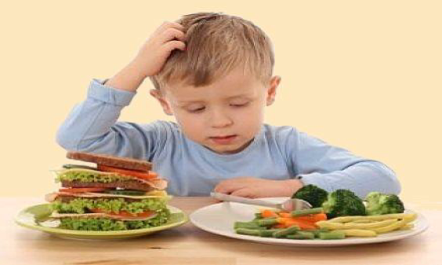
детское питание
«Прежде чем за стол мне сесть, Я подумаю, что съесть».

Slide 17
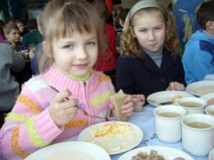
детское питание
Завтрак
То, чем позавтракал утром, влияет на
наше настроение и самочувствие весь
день. Вкусный завтрак должен быть
здоровым и разносторонним, но ни в коем
случае однообразным. Общее мнение
такое, что на завтрак надо обязательно
есть кашу.
1. Каша.
2. Хлеб с маслом.
3. Чай сладкий.

Slide 18
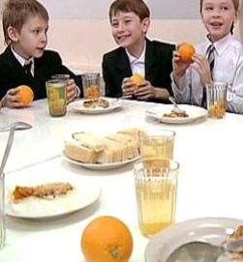
1. Котлета (рыбная, мясная), гуляш и т.д.
2. Пюре.
3. Сок, компот, напиток, чай.
4. Хлеб.
детское питание
2 завтрак
То, чем позавтракал утром, влияет на
наше настроение и самочувствие весь
день. Вкусный завтрак должен быть
здоровым и разносторонним, но ни в коем
случае однообразным. Общее мнение
такое, что на завтрак надо обязательно
есть кашу.
.

Slide 19
1. Суп, борщ, щи.
2. Биточки, котлеты, гуляш и т.д.
3. Пюре.
4. Компот из сухофруктов.
5. Хлеб.
детское питание
Обед
.
Обе́д — как правило, второй или третий приём пищи в
день (обычно после первого либо второго завтрака). Как
правило на обед подается горячая пища

Slide 20
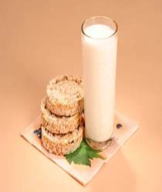
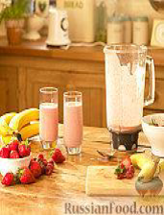
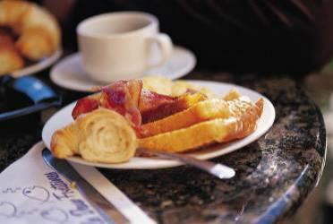
детское питание
Полдник
Можно на полдник есть булочки, вафли,
печенье с чаем, соком или молоком.

Slide 21
детское питание
Пора ужинать
Ужин – последняя еда перед сном. Чтобы
хорошо спать и отдыхать ночью, на ужин
можно есть только легкую пищу:
➢ запеканки
➢ творог
➢ омлет
➢ кефир
➢простоквашу

Slide 22
КАКИМИ СПОСОБАМИ ЛУЧШЕ ГОТОВИТЬ ПИЩУ?
детское питание
Детям готовить еду можно любым методом, но все же не стоит переусердствовать с жаркой. Тем более, если у сына или дочери маленькая активность или есть склонность к набору подкожного жира. Лучше всего пищу тушить, запекать или отваривать.

Slide 23
СОВЕТЫ РОДИТЕЛЯМ
детское питание
●Употребляя сладкую газировку, сахар и белый хлеб ребенок может прибавить в весе.
●От продуктов, в составе которых содержатся консерванты и красители у детей начинается аллергия.

Slide 24
СОВЕТЫ РОДИТЕЛЯМ
детское питание
●В маргарине, кетчупе и соусах промышленного производства также нет полезных веществ.
●Опасно для ребенка чрезмерное употребление кофеина и острых блюд.
● Богаты вредными канцерогенами фастфуды, жвачки, блюда, приготовленные во фритюре.

Slide 25
СОВЕТЫ РОДИТЕЛЯМ
детское питание
●
Если ваш ребёнок не хочет питаться в школьной столовой, то соберите ему с собой сэндвичи с сыром или запеченным мясом, булочку с творогом, рогалик. Полезны будут молочные продукты: кефир, ряженка, йогурт. Не забудьте об овощах и фруктах.

Slide 26
СОВЕТЫ РОДИТЕЛЯМ
детское питание
Не забудьте об овощах и фруктах. Еду лучше упаковать в контейнер, а бутерброды предварительно завернуть в пищевую пленку, чтоб запах не распространился на учебники и тетради.
Не давайте детям полностью обезжиренные продукты, но отдавайте предпочтение маложирным видам молочной продукции.
●

Slide 27
СОВЕТЫ РОДИТЕЛЯМ●И не забывайте, что человек на 80% состоит из воды. Вода это источник жизни. Она очищает организм от токсинов и вредных веществ. Приучайте ребенка пить необходимо количество именно воды, не заменяя ее чаем и другими жидкостями. На общее количество жидкости, которую должен употреблять школьник в день, влияет его активность, питание и погода. Если погода жаркая, а активность ребенка повышена, давайте ребенку больше воды или молока.
детское питание

Slide 28
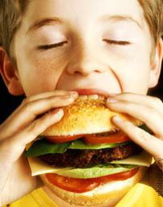
детское питание
Советы родителям
ФАСТ – ФУД

Slide 29
детское питание
Советы родителям
Выберите продукты, которые полезны для вас и разделите их на 2 группы:
Полезные продукты
Неполезные продукты
Рыба, пепси, кефир, фанта, чипсы, геркулес,
жирное мясо, подсолнечное масло, торты,
«Сникерс», морковь, капуста, шоколадные
конфеты, яблоки, груши, хлеб

Slide 30

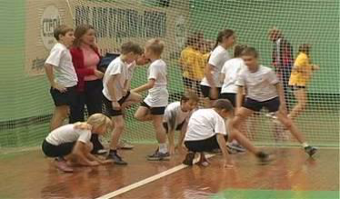
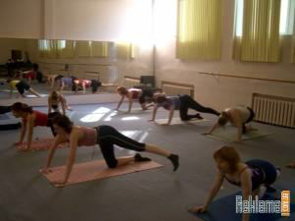
детское питание
Советы родителям
«Люди с самого рождения.
Жить не могут без движения»

Slide 31
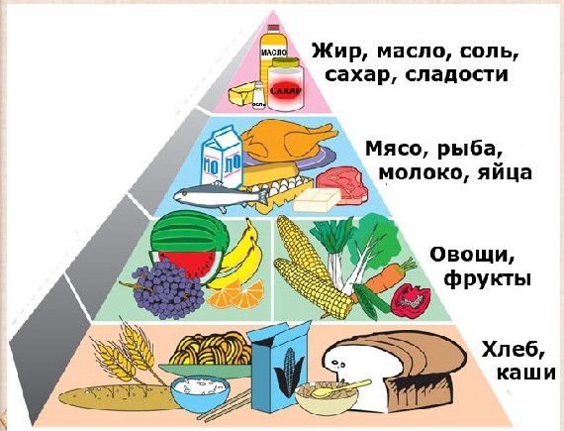
Здоровое и правильное питание школьника – залог здоровья на весь учебный год.
Пирамида питания.
детское питание

Slide 32
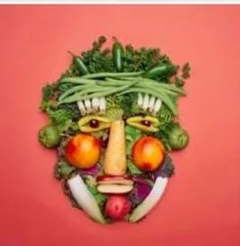
Требование к еде:
●Обеспечивать организм питательными веществами витаминами и микроэлементами.
●Питание не должно быть избыточным.
●Не должно быть недостатка в еде.
детское питание

Slide 33
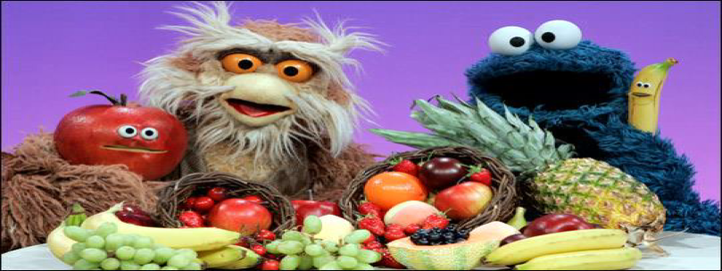
детское питание
Заключение
Таким образом, человеку необходимо правильное питание для здоровой и полноценной жизни.

Slide 34
Спасибо за внимание!

